Slide 1

PITCH INVERSORES · 2026
hachiko
kids
"Traduciendo el juego en bienestar"
Bienestar Emocional
Crianza Consciente
Psicología Lúdica
hachikokids.com

Slide 2

“
Cuando un niño tiene una rabieta, se niega ir al colegio, o simplemente se apaga…
el padre no sabe si es algo que pasará solo,
o si necesita atención.
Y el profesional que podría ayudarlo tiene 4 meses de lista de espera.

Slide 3
El problema es más grande de lo que parece
Chile · 405.000 niños entre 4 y 12 años con trastorno del desarrollo o conducta
405K
1 de 4
4
niños con necesidad
de atención
recibe ayuda
oportuna
meses de espera
promedio pública
Sistema privado: $60.000–$100.000/consulta. Sistema público: listas de espera. Los padres buscan respuestas en Google.
Fuente: MINSAL 2023 · CEAPSI · Encuesta Nacional de Salud Mental Infantil

Slide 4
La información está en el lugar equivocado
EL CLÍNICO
EL PADRE
1h
12h
VS
al mes
al día
1 sesión · cuestionario en papel · sin datos continuos
Ve cada reacción — pero sin lenguaje para describir patrones
Nadie está capturando lo que pasa en el día a día.

Slide 5
EL PROPÓSITO — POR QUÉ EXISTIMOS
Cerrar la brecha de comunicación entre el mundo interior del niño y el entendimiento del adulto.
No diagnosticamos. Traducimos comportamientos para que ningún niño se sienta solo — y ningún padre se sienta perdido.

Slide 6
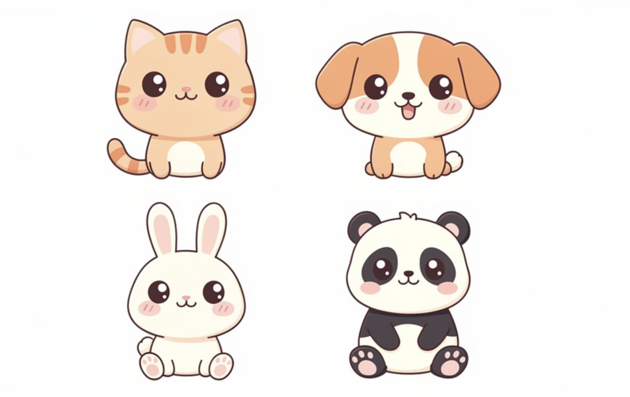
Ya existe. Se llama Hachiko Kids.
1
Escenario conductual
60–90 seg/día
Situación presentada como aventura de la mascota
Sin fricción · como Duolingo
2
Emoción del niño
El niño elige cómo se siente (5 opciones)
3
Reacción de Luna
La mascota responde · el niño aprende jugando
4
Resumen del lunes
Padre recibe patrones + tips concretos
4 mascotas · 5 emociones · 5 dimensiones conductuales

Slide 7
Modelo B2B2C — el ciclo se cierra solo
INSTITUCIÓN
B2B
DATA
PROFESIONAL
recomienda →
mejores sesiones →
Clínica · Colegio PIE
← genera datos
← más familias
Psicólogo · PIE
FAMILIA
B2C
Padre + niño
Clínica
$8
Colegio PIE
$3
Familia
$5
/paciente/mes
/niño/mes
/mes (Premium)

Slide 8
Un mercado en expansión acelerada
Salud mental infantil digital · Global
$5–8B
1.8M
TAM Global
niños 4-12 años en Chile
$230M
5.800
SAM LATAM
colegios con PIE activo
$28.8M
2.500
Chile SOM
clínicas pediátricas privadas
$1.85M ARR
SOM objetivo — Año 3

Slide 9
El equipo cubre los dos lados del problema
E
J
Edgar Gomero
Jose Muñoz
Operaciones & Canal Institucional
Producto & Datos
— Coordinó médicos y colegios en CEAPSI (PIE, Mineduc)
— Data Engineer — Databricks, Azure, Spark
— 7 años en gestión operativa clínica-escolar
— Experiencia enterprise Chile, Colombia, EE.UU.
— Abre el canal B2B — sabe quién firma y cuánto demora
— Construye el MVP y la arquitectura de datos
"Tenemos el lado clínico-institucional y el técnico. Los dos nodos del B2B2C."

Slide 10
Nadie tiene esta combinación
Análisis competitivo · salud mental infantil digital
 | Mascota | Datos continuos | Dashboard padre | Canal clínico | Español
Finch | ✗ | ✗ | ✗ | ✗ | ✗
Breathe Think Do | ✓ | ✗ | ✗ | ✗ | ✗
Mightier | ✗ | ✓ | ✗ | ✓ | ✗
Luca (Chile) | ✗ | ✗ | ✗ | ✗ | ✓
Hachiko Kids | ✓ | ✓ | ✓ | ✓ | ✓
Esa combinación es nuestra ventaja. Y está construida.

Slide 11
Tracción real en el primer mes
MVP Desplegado
Flujo completo: check-in diario, reacción de mascota, resumen semanal del padre.
APK Android
Piloto Activo
Familias usando la app. Validando H1: ¿los niños vuelven >4x/semana?
20–30 familias
Pipeline Institucional
Conversaciones abiertas para primer piloto B2B con clínicas y colegio PIE.
2 clínicas + 1 PIE
Estado al 27 de marzo de 2026

Slide 12
El timing es específico — y nos favorece
01
Crisis post-pandemia
02
Marco legal (Ley 21.430 + TEA)
Urgencias psiquiátricas infantiles +72% (2019-2023). La demanda es urgente y creciente.
Obligaciones institucionales de monitoreo continuo. Demanda regulatoria real.
03
PIE — financiamiento activo
04
Instituciones listas
400.000 niños financiados por Mineduc. Partidas abiertas para herramientas de apoyo.
Clínicas y colegios ya buscan herramientas digitales. No hay que convencer — hay que mostrar.

Slide 13
Roadmap & Financiamiento activo
Hoy
Mes 3
Mes 5
Año 2
Piloto 20-30 familias · datos en 30 días
Primeras clínicas pagando (B2B)
$5–10K MRR
Expansión México + App Store
CONVOCATORIAS ACTIVAS
Convocatoria | Cierre | Inversión | Equity | Prioridad
Start-Up Chile — Ignite | 7 mayo 2026 | $27K + $22K | 0% | ALTA
Y Combinator S26 | 4 mayo 2026 | $500K | 7% | ALTA
Wayra Colombia | 31 mar 2026 | USD $100K | TBD | ALTA
Techstars Healthcare | 10 jun 2026 | $220K | 5% | MEDIA

Slide 14
"Los niños ya juegan
con mascotas virtuales.
Nosotros hacemos
que eso importe."
¿Quieren ver los datos del piloto cuando los tengamos?
contacto@hachikokids.com
hachikokids.com
"Traduciendo el juego en bienestar"

